Slide 1
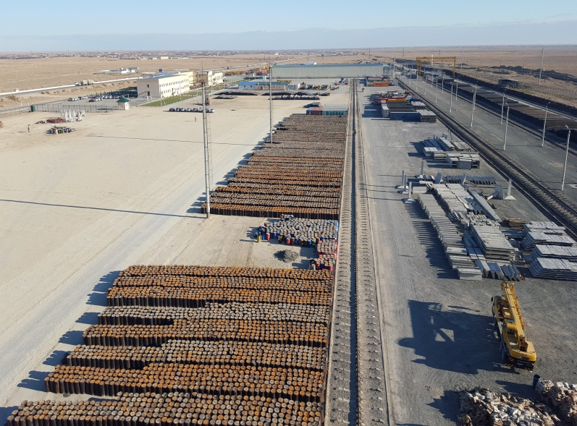
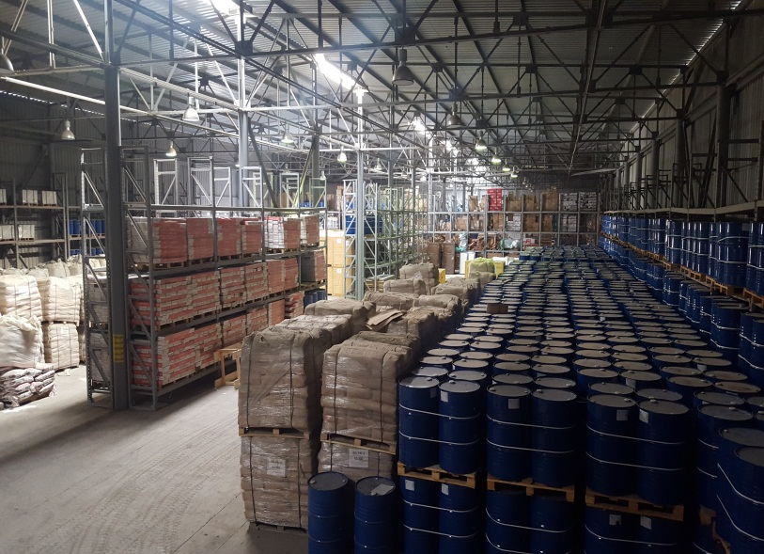
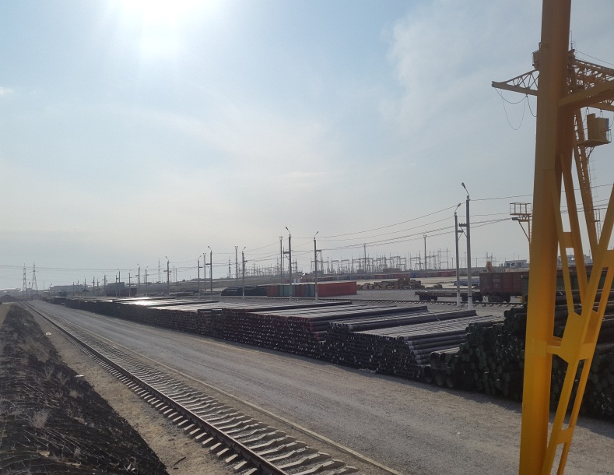
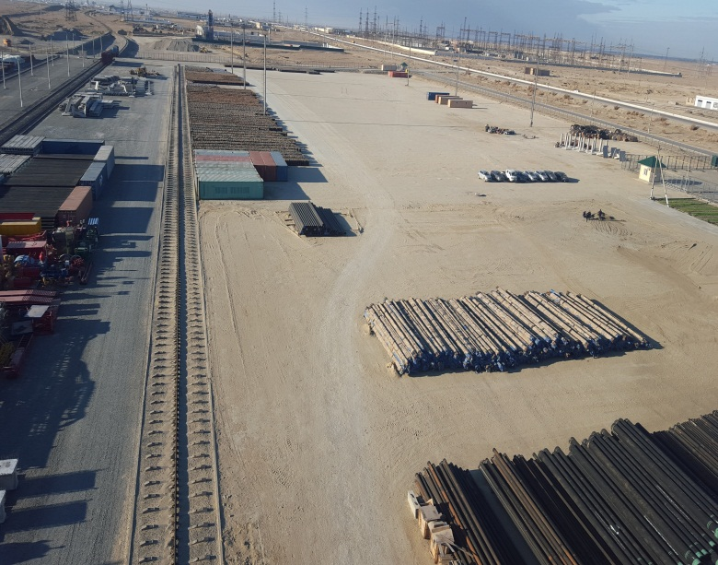
Информация о грузовом терминале - Дата основания компании: Июль 2013года - с - Годовая мощность: переработка 1 000 000 тн. грузов - Общая площадь территории: 350 000 м² - Площадь таможенных складов: 4 500 м² - Открытые складские площади : 70 000 м² - Контейнерная площадка : 40 000 м² рассчитанная на одновременное хранение 1 500 шт. контейнеров. - Закрытые складские помещения: 3 600 м² оборудованы вертикальными стеллажами и штабелерами. - Протяженность железно-дорожных путей 5 091 п/м. - Используемая техника: козловые краны г/п. 50 и 30тн., автокраны г/п. 70, 60, 25тн., вилочные автопогрузчики и штабелеры, фронтальные погрузчики и экскаваторы. - Повышенные ж/д. пути для выгрузки вагонов с инертными материалами – 667 п/м. - Склады для хранения инертных материалов: 35 000 м², для хранения 138 000 м² щебня и песка. - Автотранспортное предприятие на 300ед. Техники. | Таможенные склады Склады открытого хранения | Закрытый склад Контейнерная площадка

